Slide 1
Présentation de l’outil DNSMAP
Université de Namur Année scolaire : 2021-2022 Section : Master 60HD Informatique Cours : IHDCM035 – Sécurité informatique Professeur : Christophe Ponsard Présenté par : Pierre-Yves Crutzen

Slide 2
Qu’est ce que c’est DNSMAP?
Quand ?
Pour évaluer la sécurité des infrastructures réseau.
Lors de la préparation d’une attaque informatique → phase de collecte/recensement de l’information
Lorsque d’autres techniques de recensement de domaine ne fonctionnent pas.
ex: Zone Transfer DNS: un serveur DNS, souvent un serveur esclave, interroge le serveur maître du domaine, pour lui demander la configuration DNS intégrale le concernant., …
Pour qui ?
les Pentesters
Quoi ?
Faire des attaques de types subdomain bruteforcing (ou brute force DNS).
Comment ?
DNSMAP: Attaque par dictionnaire (utilise une wordlist pour identifier les sous-domaines).
Autres attaques possibles dans d’autres outils

Slide 3
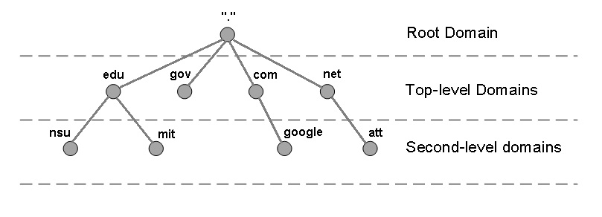
Rappel
Domain Name System (DNS) :
Service qui traduit les noms de domaine en adresses IP, utilisant des noms de serveurs hiérarchiques et distribués, ou autres enregistrements (records).
Hiérarchie du DNS
autres sous-domaines
Third- , Fourth- , … level domains
image: https://www.itgeared.com/images/content/1354-2.jpg

Slide 4
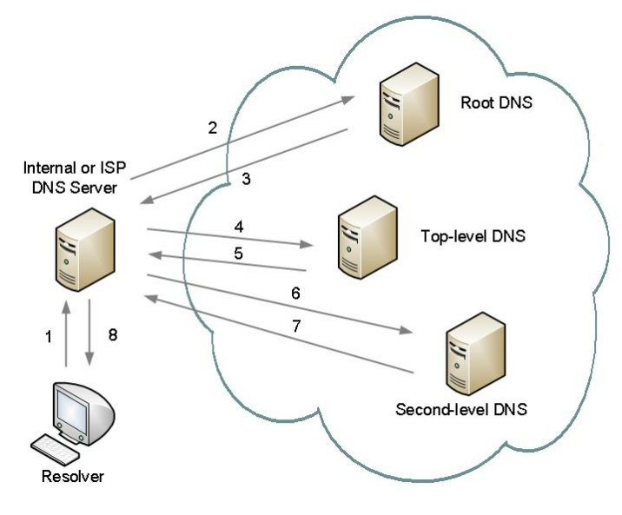
(1) Interrogation récursive effectuée par un client DNS (resolver). (2 → 7) Résolution itérative d'un nom dans le DNS par un serveur DNS.
(8) Réponse.
Remarque :
Le serveur DNS récursif accepte les requêtes récursives (d’où son nom) mais il effectue des requêtes itératives.
Image : https://www.itgeared.com/images/content/1354-1.jpg

Slide 5
Brute force DNS
Itérations sur des dictionnaires/mots aléatoires, tester toutes les possibilités, … DNSMAP utilise une wordlist pour identifier les sous-domaines.
une entrée d’une wordlist = un nom d’hôte testé
concaténation de : <nom d’hôte testé> + <nom de domaine attaqué> exemple: admin . google.com test . google.com
Fonctionnement : l’outil envoie au serveur DNS chacun des domaines à tester. Soit:
le serveur DNS répond au client en disant « test n’existe pas en tant qu’hôte chez google.com » → le programme sait que cet hôte n’existe pas.
le serveur DNS répond au client en disant « admin chez google.com pointe vers l’adresse IP A.B.C.D ». → le programme sait que cet hôte existe et connait l’adresse IP correspondante A.B.C.D. → sauvegarde dans la liste des hôtes détectés.

Slide 6
Résultats de l’outil dnsmap
Permet d’obtenir :
des plages d’IPs (netblocks) ex : adresses IP consécutives 196.25.0.0-196.25.255.255 (196.25.0.0/16 (CIDR))
des noms de domaine supplémentaires
ex : test.google.com ou admin.google.com
d’autres informations utiles provenant des records … (ex: numéro de téléphone)

Slide 7

Utilisations finales
Identifier des serveurs distants intéressants (ex: admin.google.com ) pour une attaque.
Augmente la zone d’attaque.
Trouver des serveurs mal configurés/non corrigés (ex: test123456.google.com)
Portes ouvertes supplémentaires aux menaces.
ex: Twitch (Amazon) qui avait des serveurs mal configurés.
Trouver les appareils intégrés configurés à l'aide des services DNS dynamiques (par exemple : caméras fonctionnant avec des adresses IP (linksys-cam.com).
Trouver des noms de domaine qui permettront de mapper des plages IP (netblocks) non évidentes/difficiles à trouver de l’organisation cible (suite à des recherches dans le registre (whois) ).
Elargit la zone d’attaque.
Des sous-domaines découverts peuvent se résoudre en adresses IP internes à une organisation.
Possible d'énumérer les serveurs internes d'une organisation à partir d’Internet en utilisant uniquement la résolution DNS standard (l’inverse d’une DNS Transfer Zone).

Slide 8
Installation
Inclus dans Kali Linux par défaut.
ou commande d’installation :
# <make/apt> install dnsmap
ou installation par copie des fichiers source depuis le repository :
# cp ./dnsmap /usr/local/bin/dnsmap pour fonction de script multi-domains : # cp ./dnsmap-bulk.sh /usr/local/bin (pour dnsmap-bulk.sh) pour les autorisation d’exécution: # chmod ugo+x /usr/local/bin/dnsmap-bulk.sh

Slide 9
Utilisation
Exécution :
$ dnsmap <nom d’hôte.nom-de-domaine>
Options :
-w <source-path> bruteforcing à l’aide d’une wordlist (par défaut / de l’utilisateur)
-c <destination-path> résultats enregistrés dans un CSV pour lecture/traitement ultérieur.
-r <destination-path> résultats enregistrés dans un document .txt (peut être réutilisé par l’outil). Sinon, chemin par défaut.
-d <nombre> maximum entre 2 requêtes DNS (millisecondes). Le délai est aléatoire entre 2 requêtes (recommandé pour ne pas tuer la bande passante).
-i <ip1,ip2,…> ignore des adresses IP.
dnsmap-bulk.sh <filepath-to-domains.txt> : exécutable pour exécuter le bruteforcing de plusieurs domaines en même temps.
Remarque : L’outil ne doit pas être utilisé avec les privilèges root (sudo). (pas nécessaire et raisons de sécurité)

Slide 10
Bruteforcing de sous-domaines DNS
Depuis une wordlist par défaut :
$ dnsmap targetdomain.foo
Depuis une wordlist de l’utilisateur :
$ dnsmap targetdomain.foo –w wordlist.txt
Exporter les résultats vers un dossier spécifique (fichier unique créé) :
-> dnsmap targetdomain.foo –r /targetfolder/
Définir un délai maximum (millisecondes) entre 2 requêtes DNS:
-> dnsmap targetdomain.foo –f /targetfolder/ -d 300

Slide 11
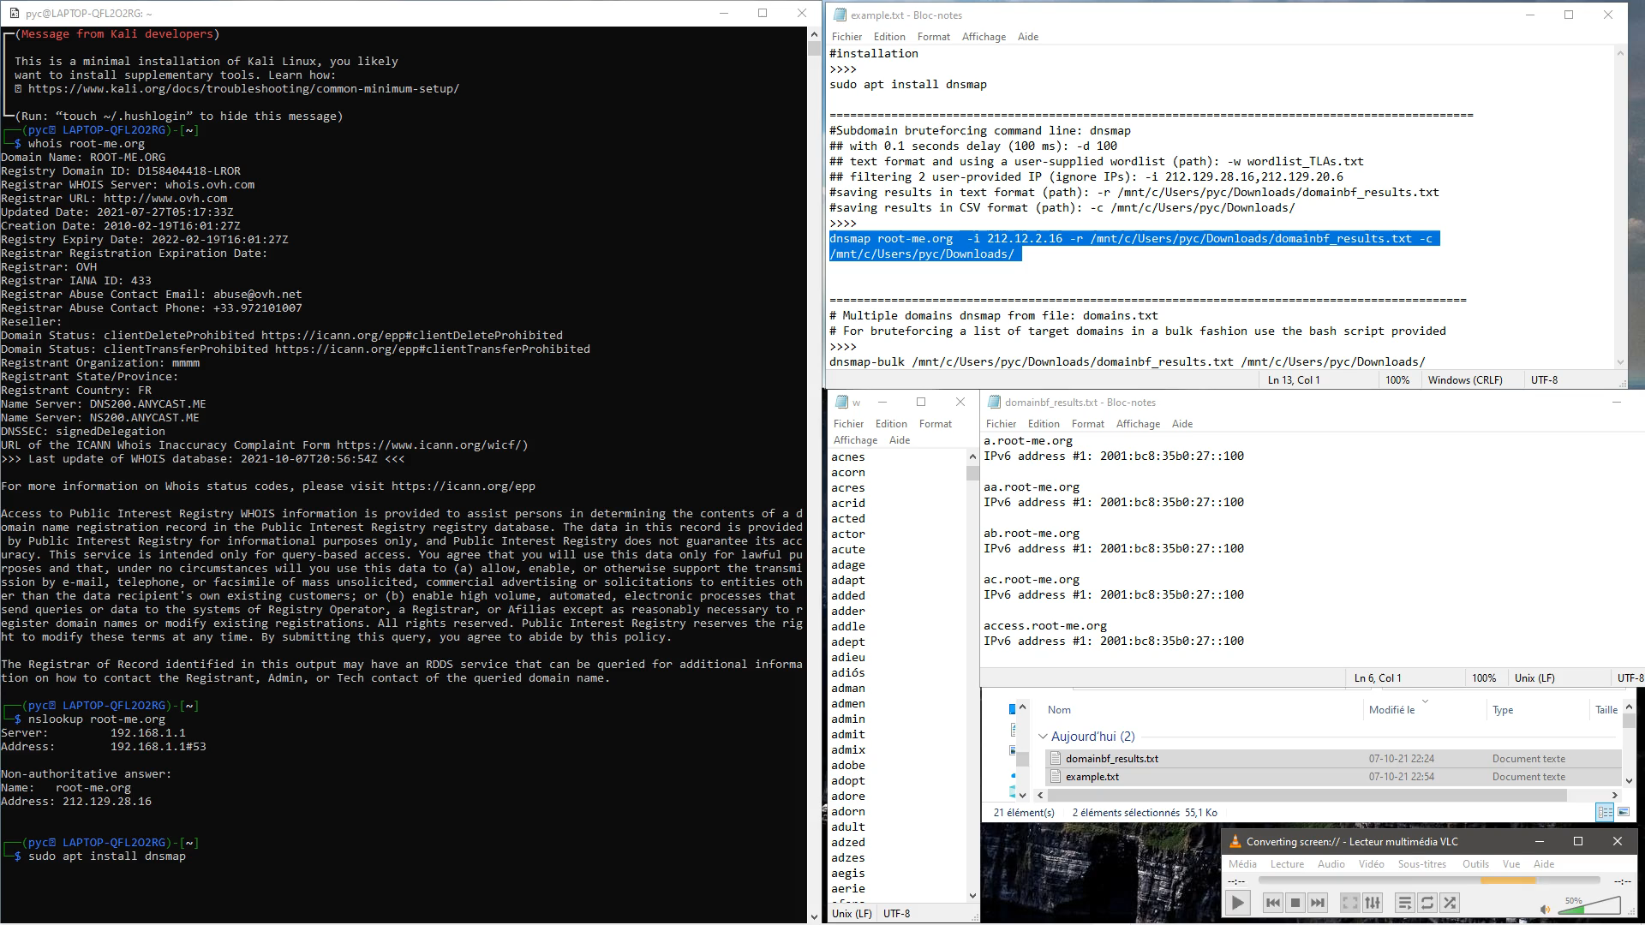
Démonstration vidéo

Slide 12
Conclusion
Forces
Installation facile
Usage simple
Continue de fonctionner avec les années (2010)
Faiblesses
N’est plus maintenu activement
Limité. D’autres outils semblent offrir davantage de fonctionnalités.
Bruteforcing non récursif (n’identifie pas les sous-sous-domaines tout seul)
Pas de multi-threading → manque de rapidité.
On ne peut pas utiliser plusieurs wordlists en même temps.

Slide 13
Outils similaires
Shuffledns : subdomains resolver/bruteforcing https://github.com/projectdiscovery/shuffledns
OWASP AMASS : subdomain mapping techniques including scrapping, recursive brute force, reverse NDS sweeping, and machine learning to get the full list of subdomains. https://github.com/OWASP/Amass
SubBrute : Subdomain bruteforcer (DNS recursive spider), provides anonymity when attacking the target. https://github.com/TheRook/subbrute
Knock : subdomain scanner tool. Performs a full DNS zone transfer, and if that fails, it can run a query against the VirusTotal subdomain database. https://github.com/guelfoweb/knock
DNSRecon : Subdomain bruteforcer and host A and AAAA records given a domain and a wordlist, and multiple other functionalities. https://tools.kali.org/information-gathering/dnsreacon
Sublist3r : enumerates subdomains of websites using OSINT https://github.com/aboul3la/Sublist3r
AltDNS : subdomain discovery tool based on work with alterations and permutations. https://github.com/infosec-au/altdns
Subdomain-bruteforce : Subdomain bruteforcer for Windows https://github.com/visualbasic6/subdomain-bruteforce
Nmap: enumerates DNS hostnames by brute force guessing of common subdomains https://nmap.org/nsedoc/scripts/dns-brute.html
DNSEnum: enumerates DNS information of a domain and to discover non-contiguous IP blocks. https://github.com/fwaeytens/dnsenum

Slide 14
Références
Dnsmap Github :
https://github.com/makefu/dnsmap
Documentation et tutoriels dnsmap :
https://tools.kali.org/information-gathering/dnsmap
http://www.rwbnetsec.com/dnsmap/
https://www.kali-linux.fr/hacking/trouver-les-sous-domaines-dun-reseau-avec-dnsmap
https://www.alasta.com/tools/2016/03/26/tools-dnsmap-informations-dns.html
Brute force dns :
https://www.frameip.com/brute-force-dns/
Listes de dictionnaires :
https://www.frameip.com/dictionnaire/#211--what-is-a-brute-force-attack
https://github.com/Blkzer0/Wordlists
DNS Zone Transfer Vulnerability :
https://beaglesecurity.com/blog/vulnerability/dns-zone-transfer.html
A survey of domain name system vulnerabilities and attacks :
https://jsssjournal.com/article/view/3660

